Slide 1


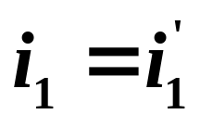
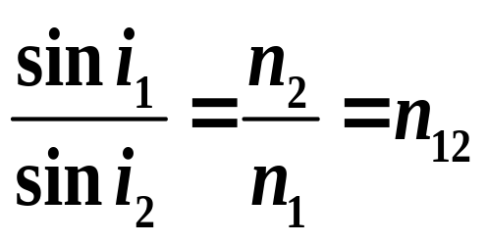

一 几何光学基本定律
法线
1 反射和折射定律
入射光
反射光
L
反射定律
分界面
折射光
折射定律
n₁₂ 相对折射率
n₁（n₂）绝对折射率
（相对于真空）

Slide 2
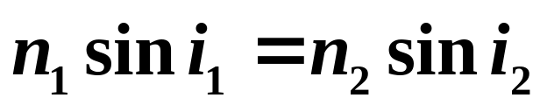
折射定律
几种常用介质的折射率
媒质 折射率
空气 1.00029
水 1.333
普通玻璃 1.468
冕牌玻璃 1.516
火石玻璃 1.603
重火石玻璃 1.755

Slide 3
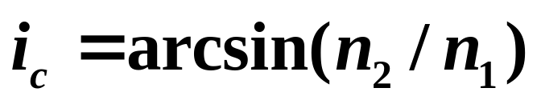
2 全反射
全反射条件
光密介质（n₁）
光疏介质（n₂）
入射角 i₁≥i_{c}
临界角

Slide 4
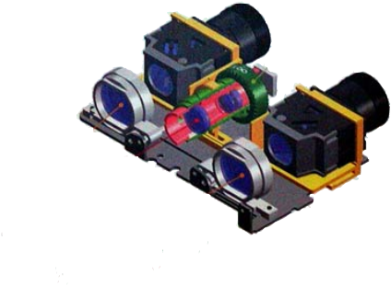
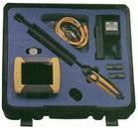
全反射的应用：
内窥镜
双筒望远镜

Slide 5


二 光在平面上的反射、折射成像
1 平面的反射成像
（
（
（
（

Slide 6

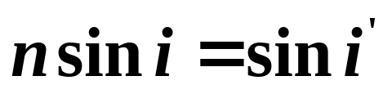
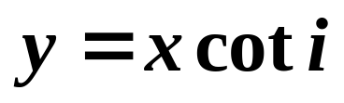
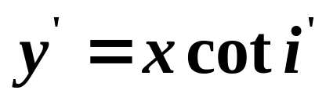
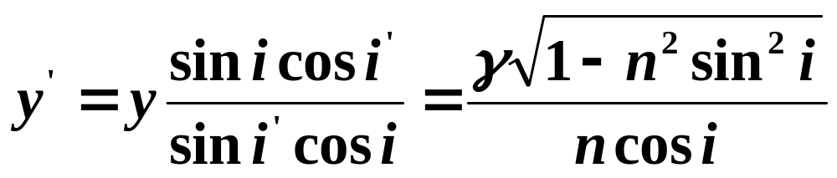
2 平面的折射成像
x
i′
O
y′
M
y
i
Q′
Q

Slide 7
三 光在球面上的反射、折射成像
1 球面镜的反射成像
（1）凹面镜的反射成像
曲率半径
1
2
f＝r/2
c
3
F
4
焦距
5
f

Slide 8
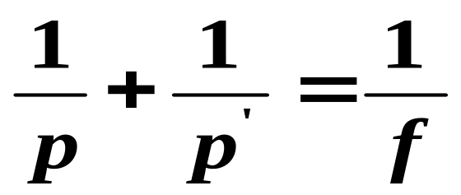

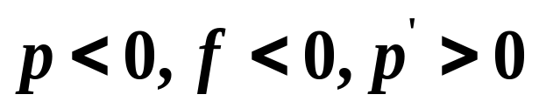
成像公式
p为物距，p'为相距
2
2
1
h_{i}
h₀
c
F
d₀
d_{i}
1
f

Slide 9

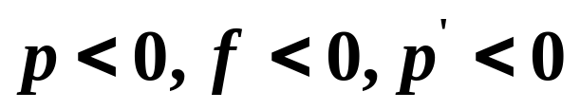
注意
p ， p' ，f 的正负
d₀
h₀
1
c
F
2
h_{i}
1
f
2
d_{i}

Slide 10
（2）凸面镜的反射成像
1
1
2
1
F
h₀
2
h_{i}
2
d₀
d_{i}
3
f
f

Slide 11

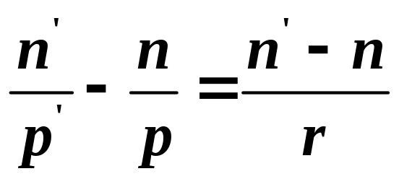
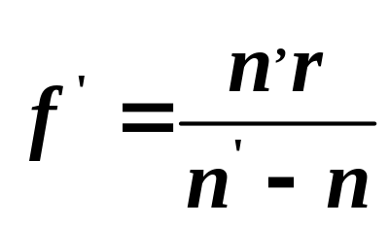
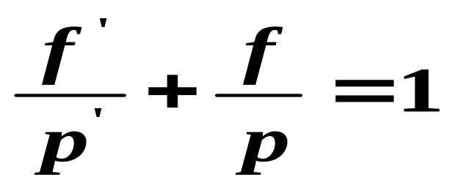
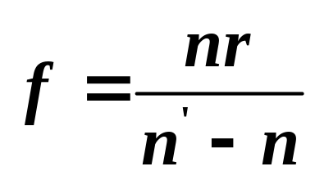
2 球面上的折射成像
（1）成像公式
M
n´
n
i
(
)
i´
O
r
C
Q
d₀
d_{i}
Q´
像方焦距
-
物方焦距

Slide 12

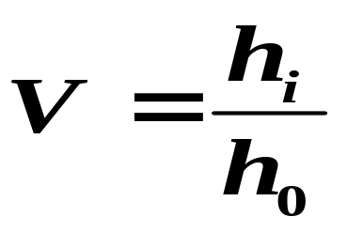
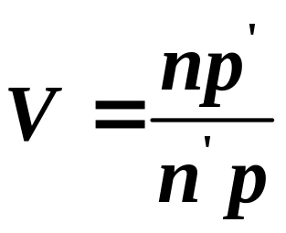
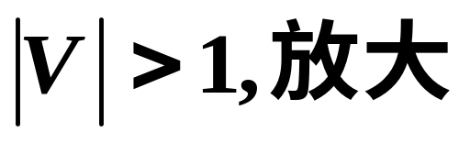
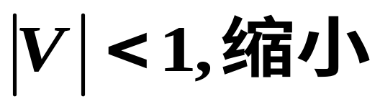
（2） 横向放大率
n
n´
定义
h₀
Q´
C
Q
h_{i}
p
p´
V>0,像正立
V<0,像倒立

Slide 13
（3）近轴光线的作图法
F'
F

Slide 14
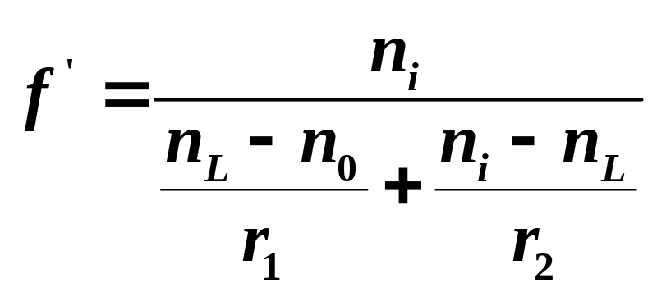
四 薄透镜
n₀
M
n_{i}
i
(
1 薄透镜成像公式
)
i´
Q₂
O
Q
Q₁
p
p₂´
n_{L}
其中
d
p₁´
像方焦距

Slide 15
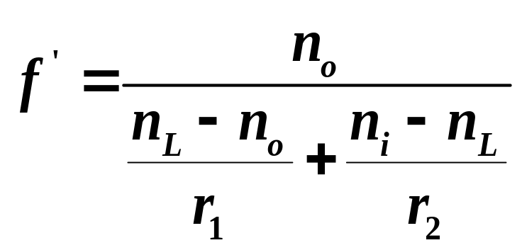
n₀
M
n_{i}
i
物方焦距
(
)
i´
Q₂
O
Q
Q₁
p
p₂´
n_{L}
d
p₁´

Slide 16
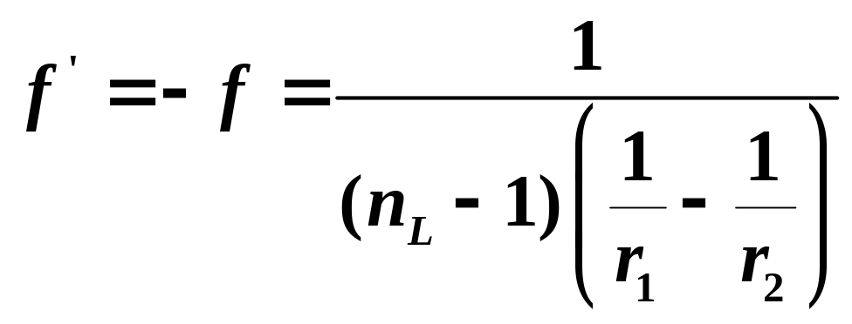
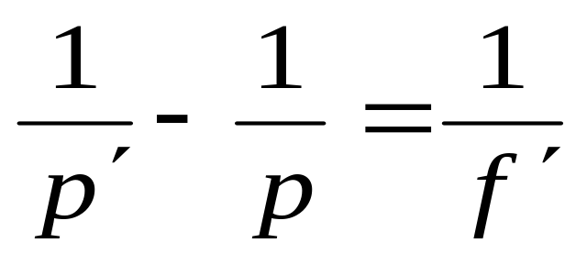
当n_{i}＝n_{o}≈1
磨镜者公式

Slide 17





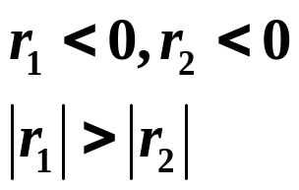
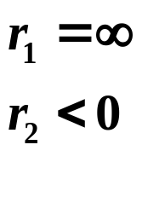
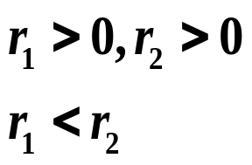

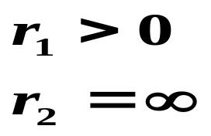
各种形状的透镜
凸透镜
（会聚）
凹凸透镜
平凸透镜
双凸透镜
平凸透镜
凹凸透镜

Slide 18





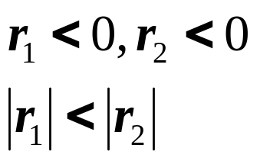
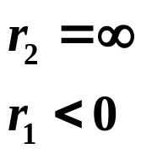
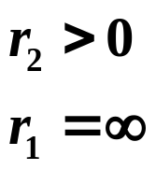
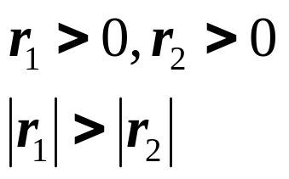

凹透镜
（发散）
凹凸透镜
平凹透镜
双凹透镜
平凹透镜
凹凸透镜

Slide 19
凹透镜成像图
1
1
2
F´
h_{i}
p_{I}´
2

Slide 20
凸透镜成像图
1
2
1
h₀
f´
F´
2
h_{i}
3
F
3
3
2
p
p´
1

Slide 21
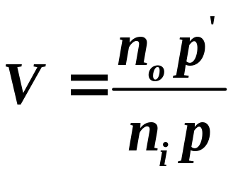
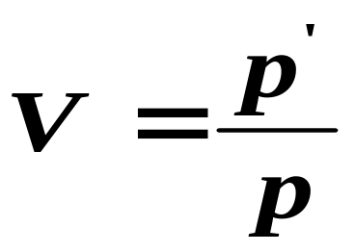
2 薄透镜的横向放大率
1
1
2
F´
h_{i}
p_{I}´
2
当n_{i}＝n_{o} ≈1
1
f´
h₀
2
1
F´
F
2
h_{i}
3
3
2
p
p´
1

Slide 22
五 显微镜、望远镜和照相机
1 显微镜
（a）显微镜成像光路
h₀
Δ
Fe´
´
´
Fo
Fo´
Fe
（
（
h_{i}
h₀´

Slide 23
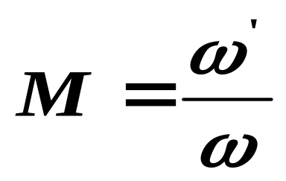
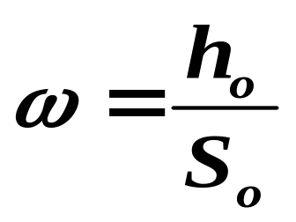
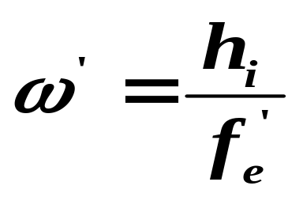
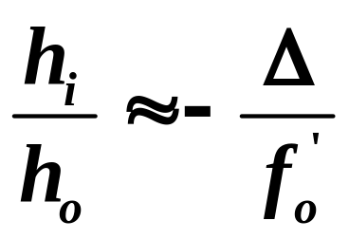
（b）显微镜的放大率
Fe
定义
h₀
Δ
´
´
Fe´
Fo
Fo´
（
（
h_{i}
其中
h₀´
物镜的横向放大率
Δ为光学筒长，即物镜与目镜的间距

Slide 24
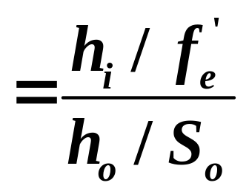
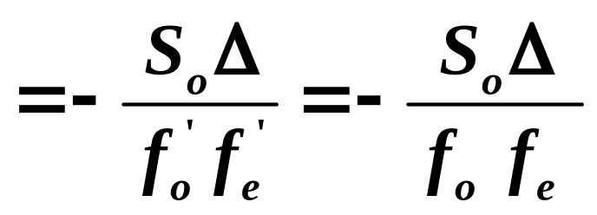
显微镜的视角放大率
h₀
Δ
Fe´
´
´
Fo
Fo´
Fe
（
（
h_{i}
h₀´

Slide 25
2 望远镜
（a）望远镜的成像光路
´
d₀
⬥
Fo´
Fe

Slide 26
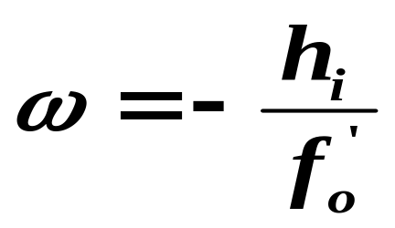
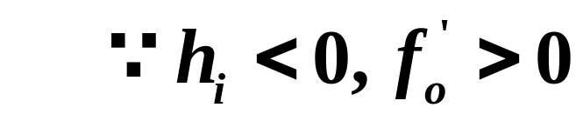
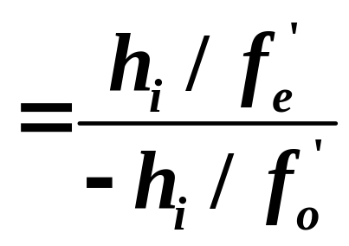
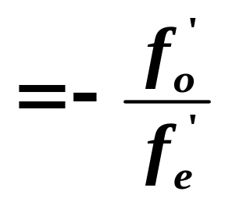
（b）望远镜的放大率
´
d₀
⬥
Fo´
Fe

Slide 27
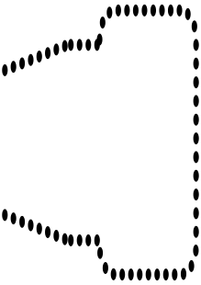

3 照相机
d₀
d_{i}
END

